Slide 1
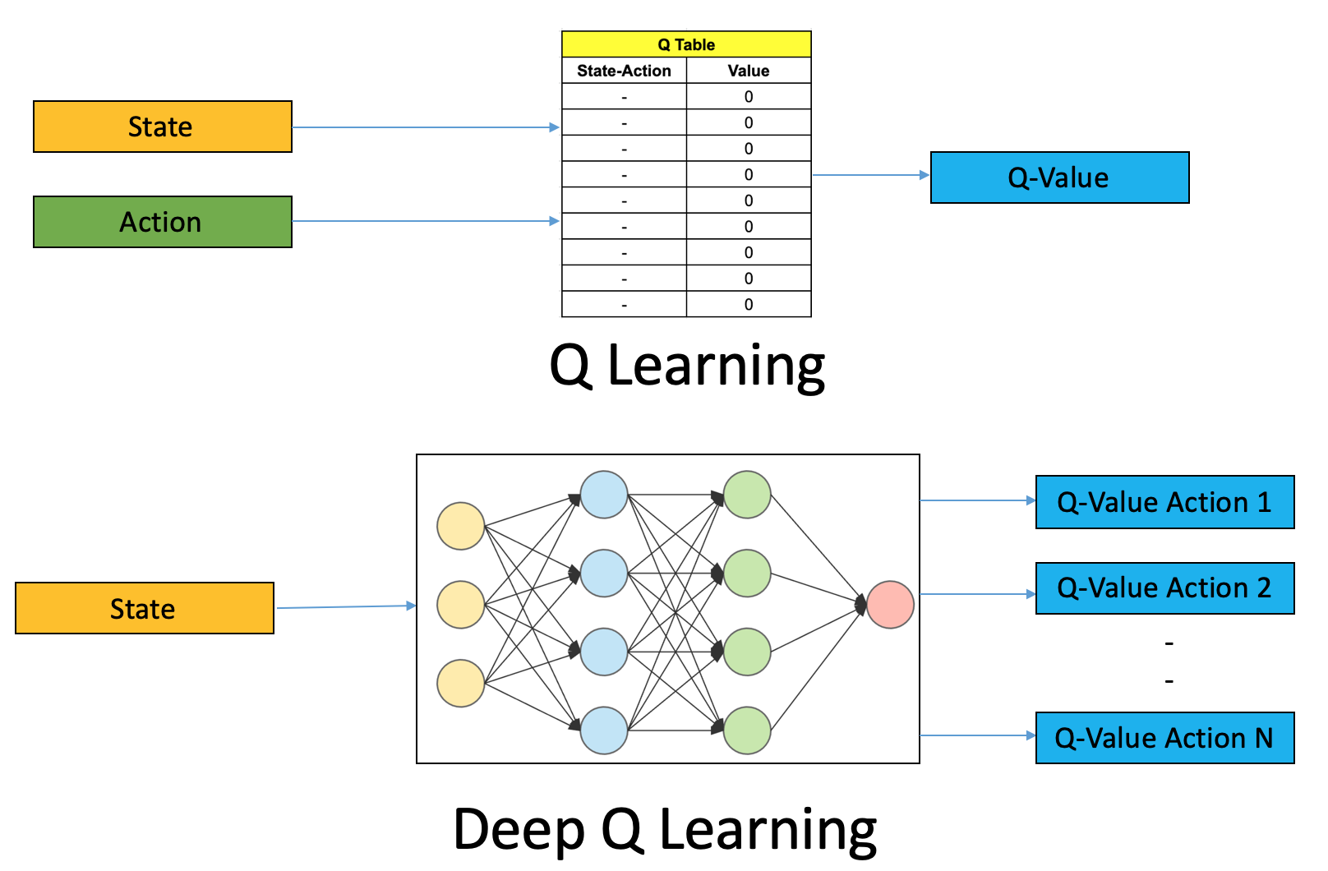
Otimização da Implantação de Power Beacons para Transferência de Energia Sem Fio
Abellard Christley Mainviel
Abellard.mainviel@mtel.inatel.br

Slide 2

AGENDA
Introdução
Objetivos da Pesquisa
Trabalhos relacionados
metodologia
Modelo do Sistema
Comparação
Vantagem e desvantagem dos algoritmos
Trabalhos Futuros
Referencias

Slide 3
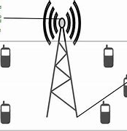
INTRODUÇÃO
A Transferência de Energia Sem Fio (WET) é crucial para a operação sustentável de dispositivos IoT.
Importância: Permite operação contínua sem necessidade de substituição de baterias, particularmente útil em implantações de grande escala ou de difícil acesso.
Desafio: Posicionamento eficiente dos Power Beacons (PBs) para maximizar a colheita de energia pelos dispositivos IoT.

Slide 4
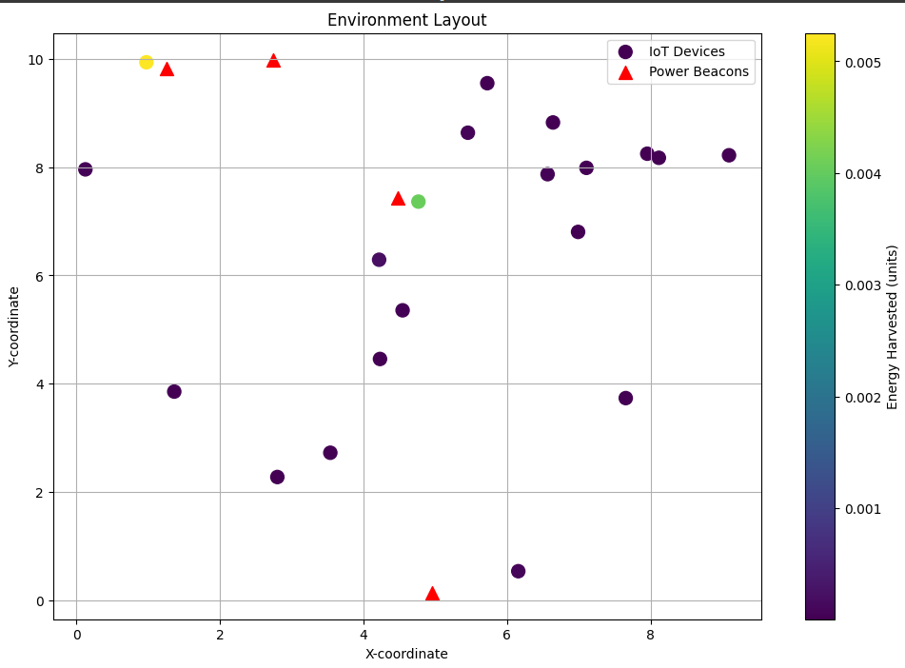
Objetivos da Pesquisa
Otimizar o posicionamento dos PBs usando Deep Q-Learning (DQN) para maximizar a colheita de energia.
Comparar o desempenho do DQN com outros métodos, como Particle Swarm Optimization (PSO) e Algoritmos Genéticos (GA).
Desenvolver um ambiente de simulação para avaliar a eficácia de diferentes estratégias de posicionamento de PBs.

Slide 5
Trabalhos Relacionados
Liang et al. (2019): "Non-uniform deployment of power beacons in wireless powered communication networks"
Método: Utilização de otimização combinatória para determinar as localizações ideais dos PBs, maximizando a eficiência da rede. Inclui algoritmos genéticos e técnicas de programação linear, considerando a intensidade do sinal e a carga de energia disponível.
Wet with DQL
Souto et al. (2023): "Otimização do Tempo de Recarga com Transmissão de Energia sem Fio Usando Beamforming Analógico Baseado nas Estatísticas do Canal."
Este estudo foca na otimização do tempo de recarga utilizando beamforming analógico, demonstrando a importância do conhecimento das estatísticas do canal para otimizar a transferência de energia.
Zhou et al. (2023): "On the deployment of clustered power beacons in random wireless powered communication"
Método: Abordagem de otimização estocástica para determinar a localização ideal de clusters de PBs em cenários de comunicação sem fio aleatórios. Inclui algoritmos de Monte Carlo e técnicas de simulação para modelar a aleatoriedade no ambiente de comunicação e analisar a eficiência da transferência de energia.
Rosabal et al. (2021): "On the optimal deployment of power beacons for massive wireless energy transfer"
Método: Otimização baseada em programação convexa para maximizar a coleta de energia em redes IoT. Utiliza a decomposição de Benders para resolver o problema de programação convexa de forma eficiente, considerando a densidade de dispositivos IoT e a quantidade de energia transmitida.

Slide 6
Metodologia
Ambiente de Simulação: Um plano 2D onde os dispositivos IoT e PBs são posicionados.
Parâmetros: Número de dispositivos IoT, número de PBs, potência de transmissão, frequência de operação, etc.
Modelo de Sistema: Descrição do ambiente, representação do estado, espaço de ação, função de recompensa, modelo de perda de caminho, e modelo de canal.
Algoritmo DQN: Utiliza redes neurais para aprender as posições ótimas dos PBs através da interação com o ambiente.

Slide 7
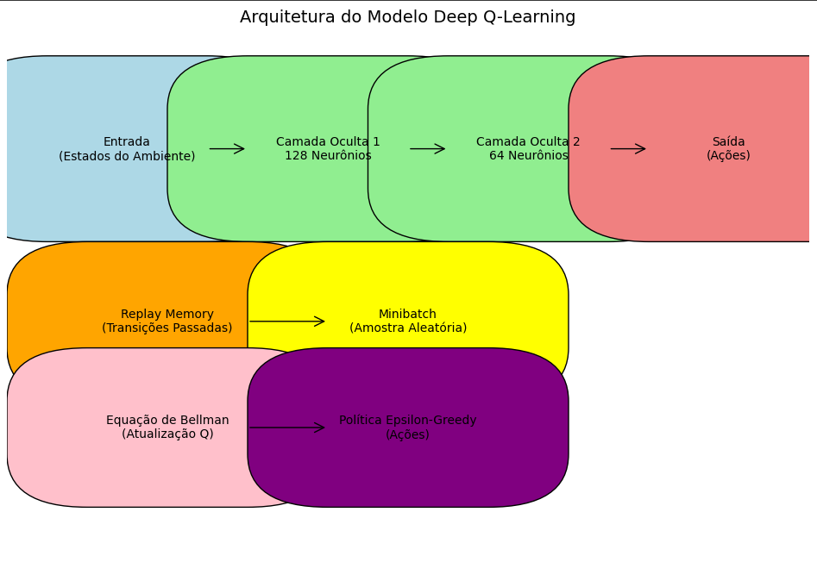
Arquitetura do modelo
Entrada (Estado do Ambiente)
Descrição: O estado atual do ambiente, incluindo as posições dos Power Beacons (PBs) e dispositivos IoT, é representado como um vetor.
Tamanho: Determinado pela função env.get_state().shape[0].
Camada Oculta 1
Neurônios: 128 neurônios.
Ativação: Função ReLU.
Camada Oculta 2
Neurônios: 64 neurônios.
Ativação: Função ReLU.
Saída (Ações)
Descrição: Vetor de valores Q, onde cada valor corresponde a uma ação possível.
Tamanho: Número de ações possíveis, no código fornecido são 5 ações.
Processo de Treinamento
Replay Memory: Armazena transições passadas (estado, ação, recompensa, próximo estado).
Minibatch: Amostra aleatória de transições é utilizada para atualizar a rede neural.
Atualização do Valor Q
Equação de Bellman: Atualiza os valores Q considerando a recompensa recebida e o valor Q estimado do próximo estado.
Perda (Loss): Calculada como o erro quadrático médio (MSE) entre o valor Q atual e o valor Q alvo.
Política Epsilon-Greedy
Exploração e Explotação: Seleciona ações baseada na politica "epsilon greedy" . O epsilon decresce ao longo do tempo.

Slide 8
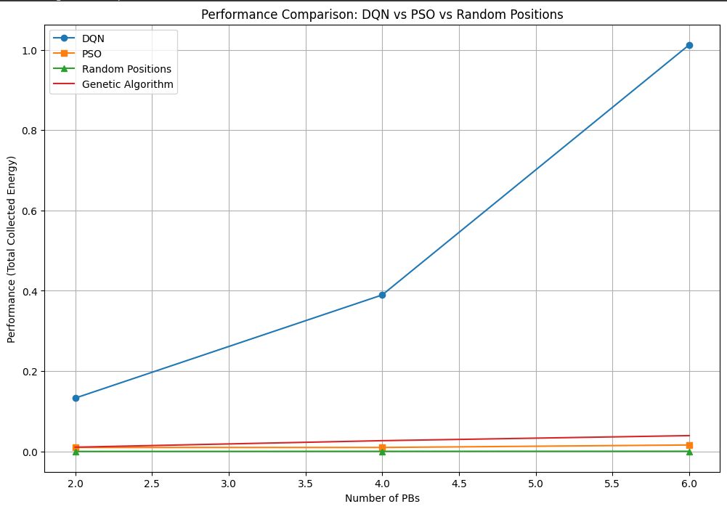
Comparação

Slide 9
Comparação
dql
pso
Ga
Vantagens:
Adaptação em Tempo Real
Soluções para Ambientes Complexos:
Desvantagens:
Alta Demanda Computacional
Necessidade de Extenso Treinamento:
Vantagens:
Implementação Simples: Fácil de implementar e ajustar.
Convergência Rápida: Rápido em problemas simples.
Desvantagens:
Encalhamento em Ótimos Locais: Pode ficar preso em soluções subótimas.
Desempenho em Problemas Complexos: Desempenho pode degradar em alta complexidade.
Vantagens:
Exploração Global: Efetivo na exploração ampla do espaço de soluções.
Versatilidade: Aplicável a diversos problemas de otimização.
Desvantagens:
Convergência Lenta: Pode demorar para encontrar a solução ótima.
Parametrização Crítica: Desempenho depende de uma boa parametrização.

Slide 10

Futuro :
Aprendizado por Reforço Multiagente: Para otimização distribuída de PBs.
Sistemas Adaptativos em Tempo Real: Ajustando dinamicamente as posições dos PBs com base em dados em tempo real.
Integração com Fontes de Energia Renovável: Combinando WET com energia solar ou eólica.
Considerações de Segurança e Privacidade: Projetar protocolos de comunicação seguros.
Técnicas de Beamforming Híbrido: Combinando beamforming analógico e digital.
Otimização de Camada Cruzada: Soluções integradas através das camadas física, MAC e de rede.
Otimização com Outros Modelos de ML: Explorando PPO, SAC para melhor desempenho.
Escalabilidade: Garantindo que as soluções funcionem para redes IoT de grande escala.
Melhorias na Eficiência de Colheita de Energia: Desenvolvendo designs avançados de rectenna.

Slide 11
Referências
https://www.bing.com/images
Souto et al. "Otimização do Tempo de Recarga com Transmissão de Energia sem Fio Usando Beamforming Analógico Baseado nas Estatísticas do Canal," SBrT 2023.
Liang et al. "Non-uniform deployment of power beacons in wireless powered communication networks," IEEE Transactions on Wireless Communications, 2019.
Rosabal et al. "On the optimal deployment of power beacons for massive wireless energy transfer," IEEE Internet of Things Journal, 2021.
Zhou et al. "On the deployment of clustered power beacons in random wireless powered communication," IEEE Transactions on Vehicular Technology, 2023.

Slide 12

OBRIGADO
Duvidas?

